Slide 1
МУНИЦИПАЛЬНОЕ АВТОНОМНОЕ
ОБЩЕОБРАЗОВАТЕЛЬНОЕ УЧРЕЖДЕНИЕ
«СРЕДНЯЯ ОБЩЕОБРАЗОВАТЕЛЬНАЯ ШКОЛА» С.ЛЕТКА
«Это нужно -не мертвым! Это надо – живым!»
Проект
«Ученые-химики во имя Великой Победы»
Автор – учитель химии, педагог
дополнительного образования
Жигалова Наталья Геннадьевна
Летка 2020

Slide 2
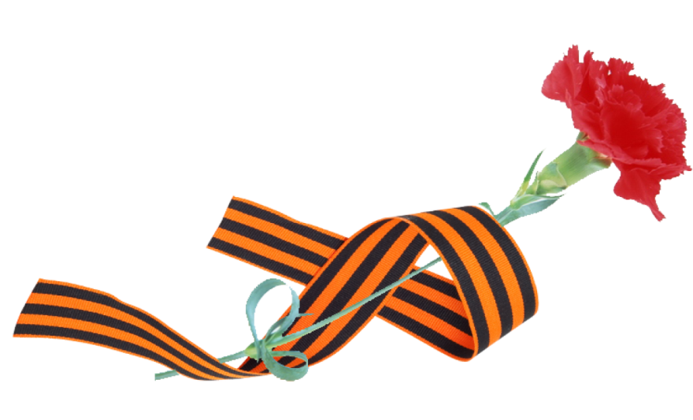
Тип проекта:
исследовательский ;
метапредметный (предмет – химия,
история );
внутришкольный;
индивидуальный;
долгосрочный

Slide 3
Актуальность
В 2020 году наша страна отмечает 75-ю годовщину Победы над гитлеровским фашизмом. Это была тяжелая, кровопролитная война за существование нашей Родины, ее культуры и науки. Победа досталась нашему народу ценой титанических усилий. На защиту Родины поднялся весь советский народ – рабочие, колхозники, деятели науки и даже дети. Но мне хотелось бы обратить внимание на достижения химиков в годы Великой Отечественной войны, , показать патриотизм и героизм людей науки.

Slide 4
Объект – русские ученые-химики.
Предмет - вклад русских ученых-химиков во имя Великой Победы.
Гипотеза – именно открытия русских ученых- химиков внесли вклад в Великую Победу.
Методы исследования - поисково-исследовательские (сбор информации по предмету исследования- справочники, энциклопедии, газетные вырезки, журналы, научные статьи), анализ и систематизация материалов, оформление работы.

Slide 5
Цель проекта – познакомить учащихся с вкладом русских ученых-химиков в победу над фашизмом в Великой Отечественной войне.
Задачи проекта:
- изучить основные открытия русских ученых-химиков;
-формировать интерес к изучению предмета «химия»
-формировать навыки работы с литературой;
-развивать интеллектуальный потенциал, логическое мышление;
-совершенствовать навыки самообразования.

Slide 6
Результаты
проекта

Slide 7
Хочется привести слова Фрумкина на антифашистском
митинге советских ученых в 1941 году : «Я –химик.
Позвольте мне сегодня говорить от имени всех советских химиков.
Несомненно, что химия является одним из существенных факторов, от которых зависит успех современной войны. Производство взрывчатых веществ, качественных сталей, легких металлов, топлива – все это разнообразные виды применения химии, не говоря уже о специальных формах химического оружия. В современной войне немецкая химия подарила миру пока одну «новинку» - это массовое применение возбуждающих и наркотических веществ,
которые дают немецким солдатам перед тем, как послать их на верную смерть.
Советские химики призывают ученых всего мира использовать свои знания для борьбы с фашизмом».

Slide 8
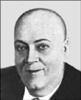
«В решающей схватке подымите недра против врага! Пусть горы металлов, цемента, взрывчатых веществ вырастут в тот девятый вал, мощной силой которого будет повержена фашистская лавина»
Он первооткрыватель и неутомимый исследователь апатитов на Кольском полуострове, радиевых руд в Фергане, серы в Каракумах, вольфрамовых месторождений в Забайкалье, один из создателей промышленности редких элементов.
С первых дней после войны Ферсман активно включился в перестройку науки и промышленности на военные рельсы. Выполнял специальные работы по военно-инженерной геологии, военной географии, маскировочным краскам, по вопросам стратегического сырья.
Александр Евгеньевич Ферсман (1883–1945)

Slide 9
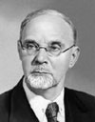
Выдающийся ученый, основоположник одного из новейших направлений науки – химии фосфорорганических соединений. Вся жизнь и деятельность его были неразрывно связаны с прославленной Казанской школой химиков. Исследования А.Е.Арбузова в годы войны были всецело посвящены нуждам обороны и медицины.
Значительно позднее Арбузов узнал, что изготовленного им препарата было достаточно для снабжения оптики танковых частей нашей армии и имело значение для обнаружения врага на далеком расстоянии. В дальнейшем он выполнял и другие заказы оптического института на изготовление различных реактивов.
Александр Ерминингельдович Арбузов (1877–1968)

Slide 10
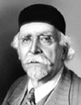
С именем Зелинского связана целая эпоха в истории отечественной химии. Обладая творческой силой мысли и будучи патриотом своей Родины, Н.Д.Зелинский вошел в историю как деятель науки, который в критические моменты исторических судеб своей страны без колебаний становился на ее защиту. Так было в истории с противогазом в первую мировую войну, с синтетическим бензином в гражданскую и авиационным топливом в Великую Отечественную войну. Зелинский в период 1941-1945 гг. – это не просто химик-исследователь, он был уже славой едва ли не самой большой в стране научной школы, исследования которой были направлены на разработку способов получения высокооктанового топлива для авиации, мономеров для синтетического каучука.
Николай Дмитриевич Зелинский (1861–1953)

Slide 11
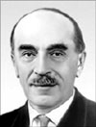
Вклад академика Семенова в обеспечении победы в войне всецело определялся разработанной им теорией цепных разветвленных реакций. Эта теория давала в руки химиков возможность ускорять
реакции вплоть до образования взрывной лавины, замедлять их и даже останавливать на любой промежуточной стадии. Исследования процессов взрыва, горения, детонации, проводимые Семеновым с сотрудниками, уже в начале 1940-х годов привели к выдающимся результатам. Новые достижения во время войны в том или ином виде использовались в
производстве патронов, артиллерийских снарядов, взрывчатых веществ, зажигательных смесей для огнеметов. Были проведены исследования, посвященные вопросам отражения и столкновения ударных волн при взрывах.
Николай Николаевич Семенов (1896–1986

Slide 12
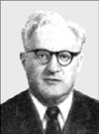
Профессор, замначальника Военной Академии химической защиты и начальник кафедры аналитической химии. Организовал из состава академии химической защиты батальон и был начальником боевого участка на ближайших подступах к Москве. Под его руководством была развернута работа по созданию новых средств химической обороны, в том числе по дымам, антидотам, огнеметным средствам.
Юрий Аркадьевич Клячко ( 1910 - 2004)

Slide 13
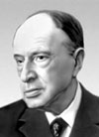
Выдающийся ученый, один из основоположников современного учения об электрохимических процессах, основатель советской школы электрохимиков. Занимался вопросами защиты металлов от коррозии, разработал физико-химический метод крепления грунтов для аэродромов, рецептуру для огнезащитной пропитки дерева. Вместе с сотрудниками разработал электрохимические взрыватели.
Александр Наумович
Фрумкин
(1895-1976)

Slide 14
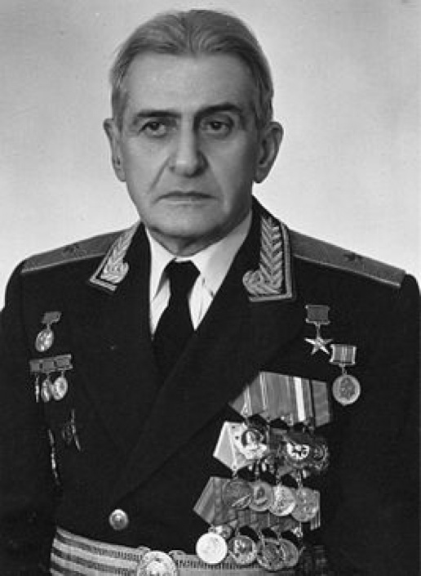
Во время войны и после нее- профессор и заведующий кафедрой Военной Академии химической защиты. Премия, которой Иван Людвигович был удостоен в 1943 году, была присуждена ему за разработку надежного средства индивидуальной защиты людей от отравляющих веществ.
Иван Людвигович является основоположником химии фторорганических соединений.
Иван Людвигович
Кнунянц
(1906-1990)

Slide 15
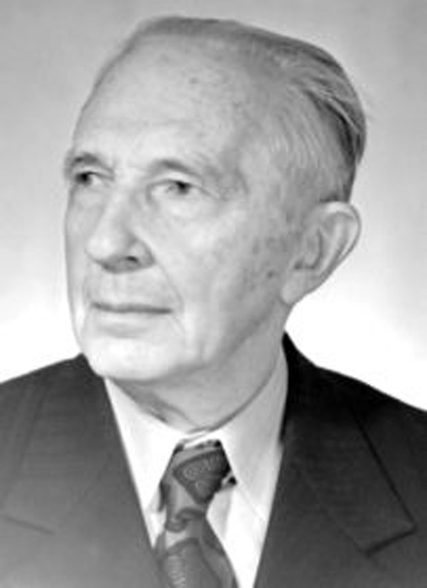
Еще до начала Великой Отечественной войны на посту начальника кафедры и профессора Военной Академии химической защиты он проводил исследования сорбции газов, паров и
растворенных веществ твердыми пористыми телами.
Михаил Михайлович – признанный авторитет по всем основным вопросам, связанным с противохимической защитой органов дыхания.
Михаил Михайлович
Дубинин
( 1901-1993)

Slide 16
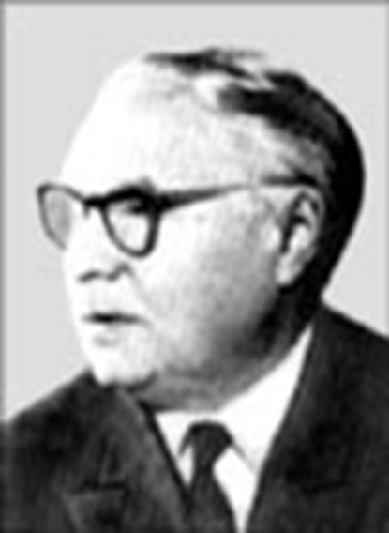
С самого начала войны перед учеными
была поставлена задача – разработать и организовать производство препаратов для борьбы с инфекционными заболеваниями, в первую очередь с сыпным тифом, которые переносят вши.
Под руководством Мельникова было организовано производство дуста, различных антисептиков для деревянных деталей самолетов.
Николай Николаевич
Мельников
( 1908-2000)

Slide 17
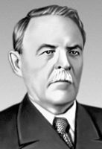
Сергей Семенович Наметкин является одним из основоположников нефтехимической науки.
Он успешно работал в области синтеза новых металлорганических соединений, отравляющих и взрывчатых веществ.
Сергей Семенович отдал во
время войны много сил для развития производства моторных топлив и масел, занимался вопросами химической защиты.
Сергей Семенович
Наметкин
(1876-1950)

Slide 18
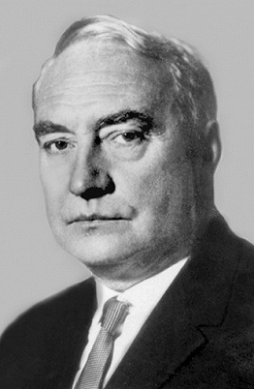
Исследования академика Валентина Алексеевича Каргина охватывают широкий круг вопросов, относящихся к физической химии, электрохимии и физикохимии высокомолекулярных соединений. Каргин разработал специальные материалы для изготовления одежды, защищающей от действия отравляющих веществ, принцип и технологию нового метода обработки защитных тканей, химические составы, делающие валяную обувь непромокаемой, специальные типы резины для боевых машин нашей армии.
Валентин Алексеевич
Каргин
(1907-1969)

Slide 19
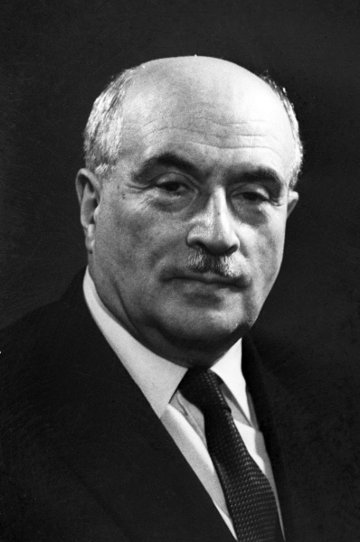
Крупнейший советский химик-технолог, был директором НИИ удобрений и инсектицидов, занимался соединениями фосфора. Сотрудники руководимого им института создавали фосфорно-серные сплавы для стеклянных бутылок, которые служили противотанковыми «бомбами»,
изготавливали химические грелки, которые использовались для обогрева бойцов дозоров. Санитарной службе требовались средства против обморожения, ожогов, лекарственные средства. Над этим работали его сотрудники.
Семен Исаакович
Вольфкович
( 1896-1980)

Slide 20
Выводы
Гипотеза исследования подтвердилась - вместе со всеми трудящимися нашей страны советские ученые принимали самое активное участие в обеспечении победы над фашистской Германией в годы Великой Отечественной войны.
Ученые-химики создавали новые способы
производства самых разных материалов, взрывчатых веществ,
топливо для реактивных снарядов «катюш», высокооктановые
бензины, каучук, материалы для изготовления броневой стали,
легкие сплавы для авиации, лекарственные препараты.
3. Ученые разрабатывали новые виды боеприпасов, военной техники: пушек, танков, самолетов.
4. Великая Отечественная война была смертельным противоборством производств, экономики и науки. Поэтому вместе с солдатами в 1945 году победили рабочие, инженеры, медики и сугубо гражданские ученые-химики.

Slide 21
Кто про химика сказал : «Мало воевал»,
Кто сказал: «Он маловато крови проливал?»
Я в свидетели зову химиков-друзей,-
Тех, кто смело бил врага до последних дней,
Тех, кто с армией родной шел в одном строю,
Тех, кто грудью защитил Родину мою.
Сколько пройдено дорог, фронтовых путей…
Сколько полегло на них молодых парней…
Не померкнет никогда память о войне.
Слава химикам живым!
Павшим – честь вдвойне!
З.И.Барсуков

Slide 22
Литература
Андросов В.Г., Лазыкина Л.Г.Во имя Победы.-Химия в школе.-1985.-№2, с.73-77.
Байкова В.М. Ученые-химики в Великой Отечественной войне . –Химия в школе.-1985.-№2, с.77-78.
Дунаева И.А. Патриотический альманах «Ученые-фронту». –Химия в школе.-2009. -№3, с.69-75.
Казарян П.Е. Химики в годы Великой Отечественной войны. –Химия в школе.-1995.-№4, с.5-9.
Интернет-ресурсы:
5.1.Википедия ru.wikipedia.org

Slide 23
Спасибо
за
внимание !

